Slide 1


Az E-vitamin koncentrátum élelmiszeripari felhasználása
Dr. Deák Edit
2024.07.17.
Budapest
Notes:
Először is szeretettel köszöntök mindenkit, aki elfogadta meghívásunkat. Több éves kutatási munkánk egy kis szeletét szeretném bemutatni Önöknek. Fébel professzor asszony nagyon szemléletesen és részletesen bemutatta magát az e-vitamint, illetve annak takarmányipari felhasználását, én az élelmiszeripari lehetőségekről/alkalmazásáról szeretnék egy rövid áttekintést adni.

Slide 2
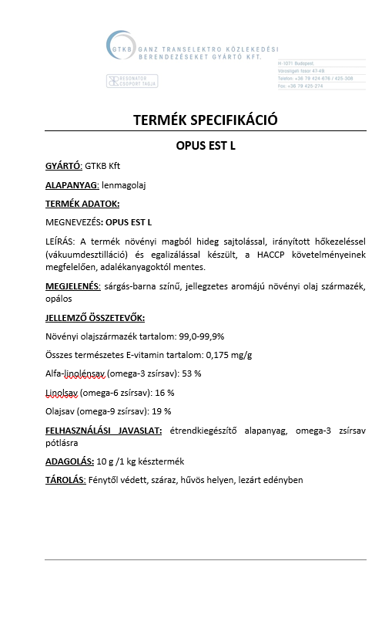
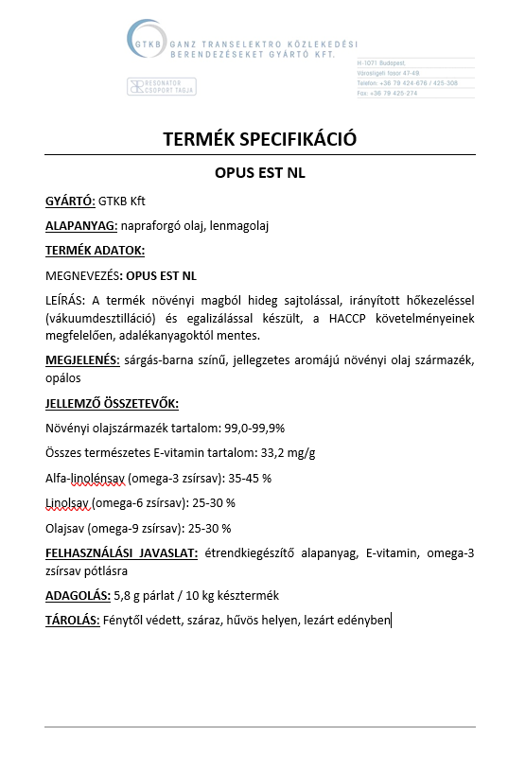
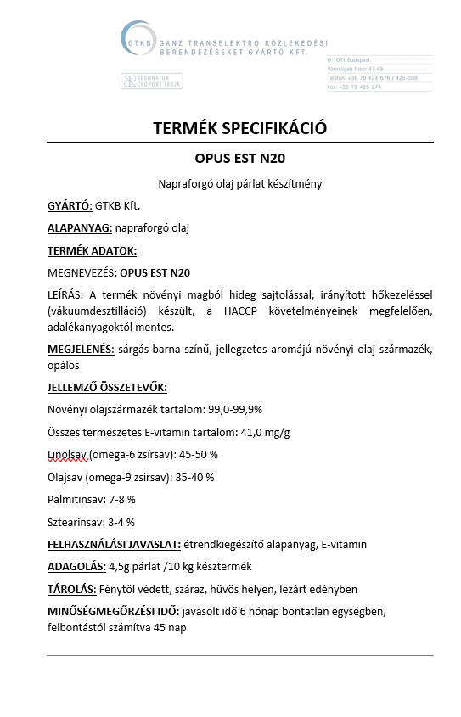
Notes:
Kutatási munkánk során 3 olyan terméket állítottunk elő amely eltérő e-vitamin és zsírsav összetétellel rendelkezik, ezekkel kísérleteztünk a sütőiparban, tejiparban illetve kipróbáltuk a tésztagyártásban is. Ezek az OPUS est N20, NL és L termékeink. Biztos sokakat érdekel, hogy honnan kapta a nevét, az opus est nem egy rövidítés, nem egy mozaikszó, hanem latin szó, melynek jelentése: kell, szükséges, hiszen ezzel a szóval tudjuk jellemezni az E-vitamin táplálkozásban betöltött szerepét. Az alapanyagtól függően a párlat különböző E-vitamin tartalommal rendelkezhet, E-vitamin alatt az alfa tokoferolt értem. Az N20-as termék tokoferol tartalma 40 mg/g körüli, az NL 33 mg/g illetve az L, 0,175 mg/g, szintén a keverési recept befolyásolja a zsírsav összetételét.
Hogy ne túl sokat ne áruljak el a technológiáról, hiszen erről Márton fog majd előadást tartani, dióhéjban csak annyit, hogy a technológia egy kíméletes, vákuumdesztillációs technológia, melyen hozzáadott vegyszer nélkül történik az előállítás, így a termék magában hordozza a növényi
olajból nyert élettanilag előnyös beltartalmi összetevőket, a természetes anyagok kedvező tulajdonságait.

Slide 3
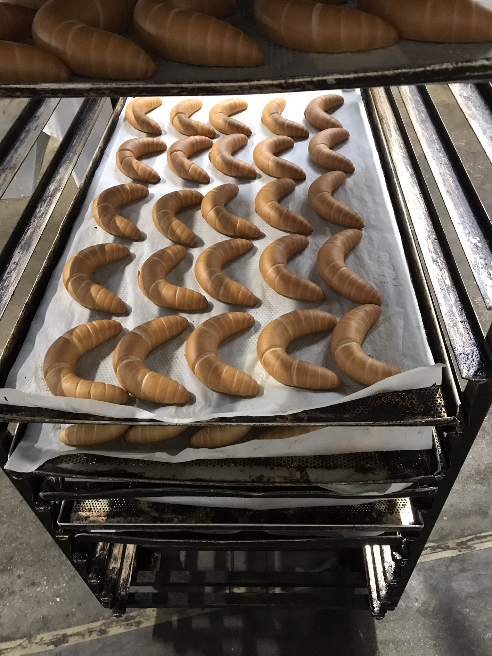
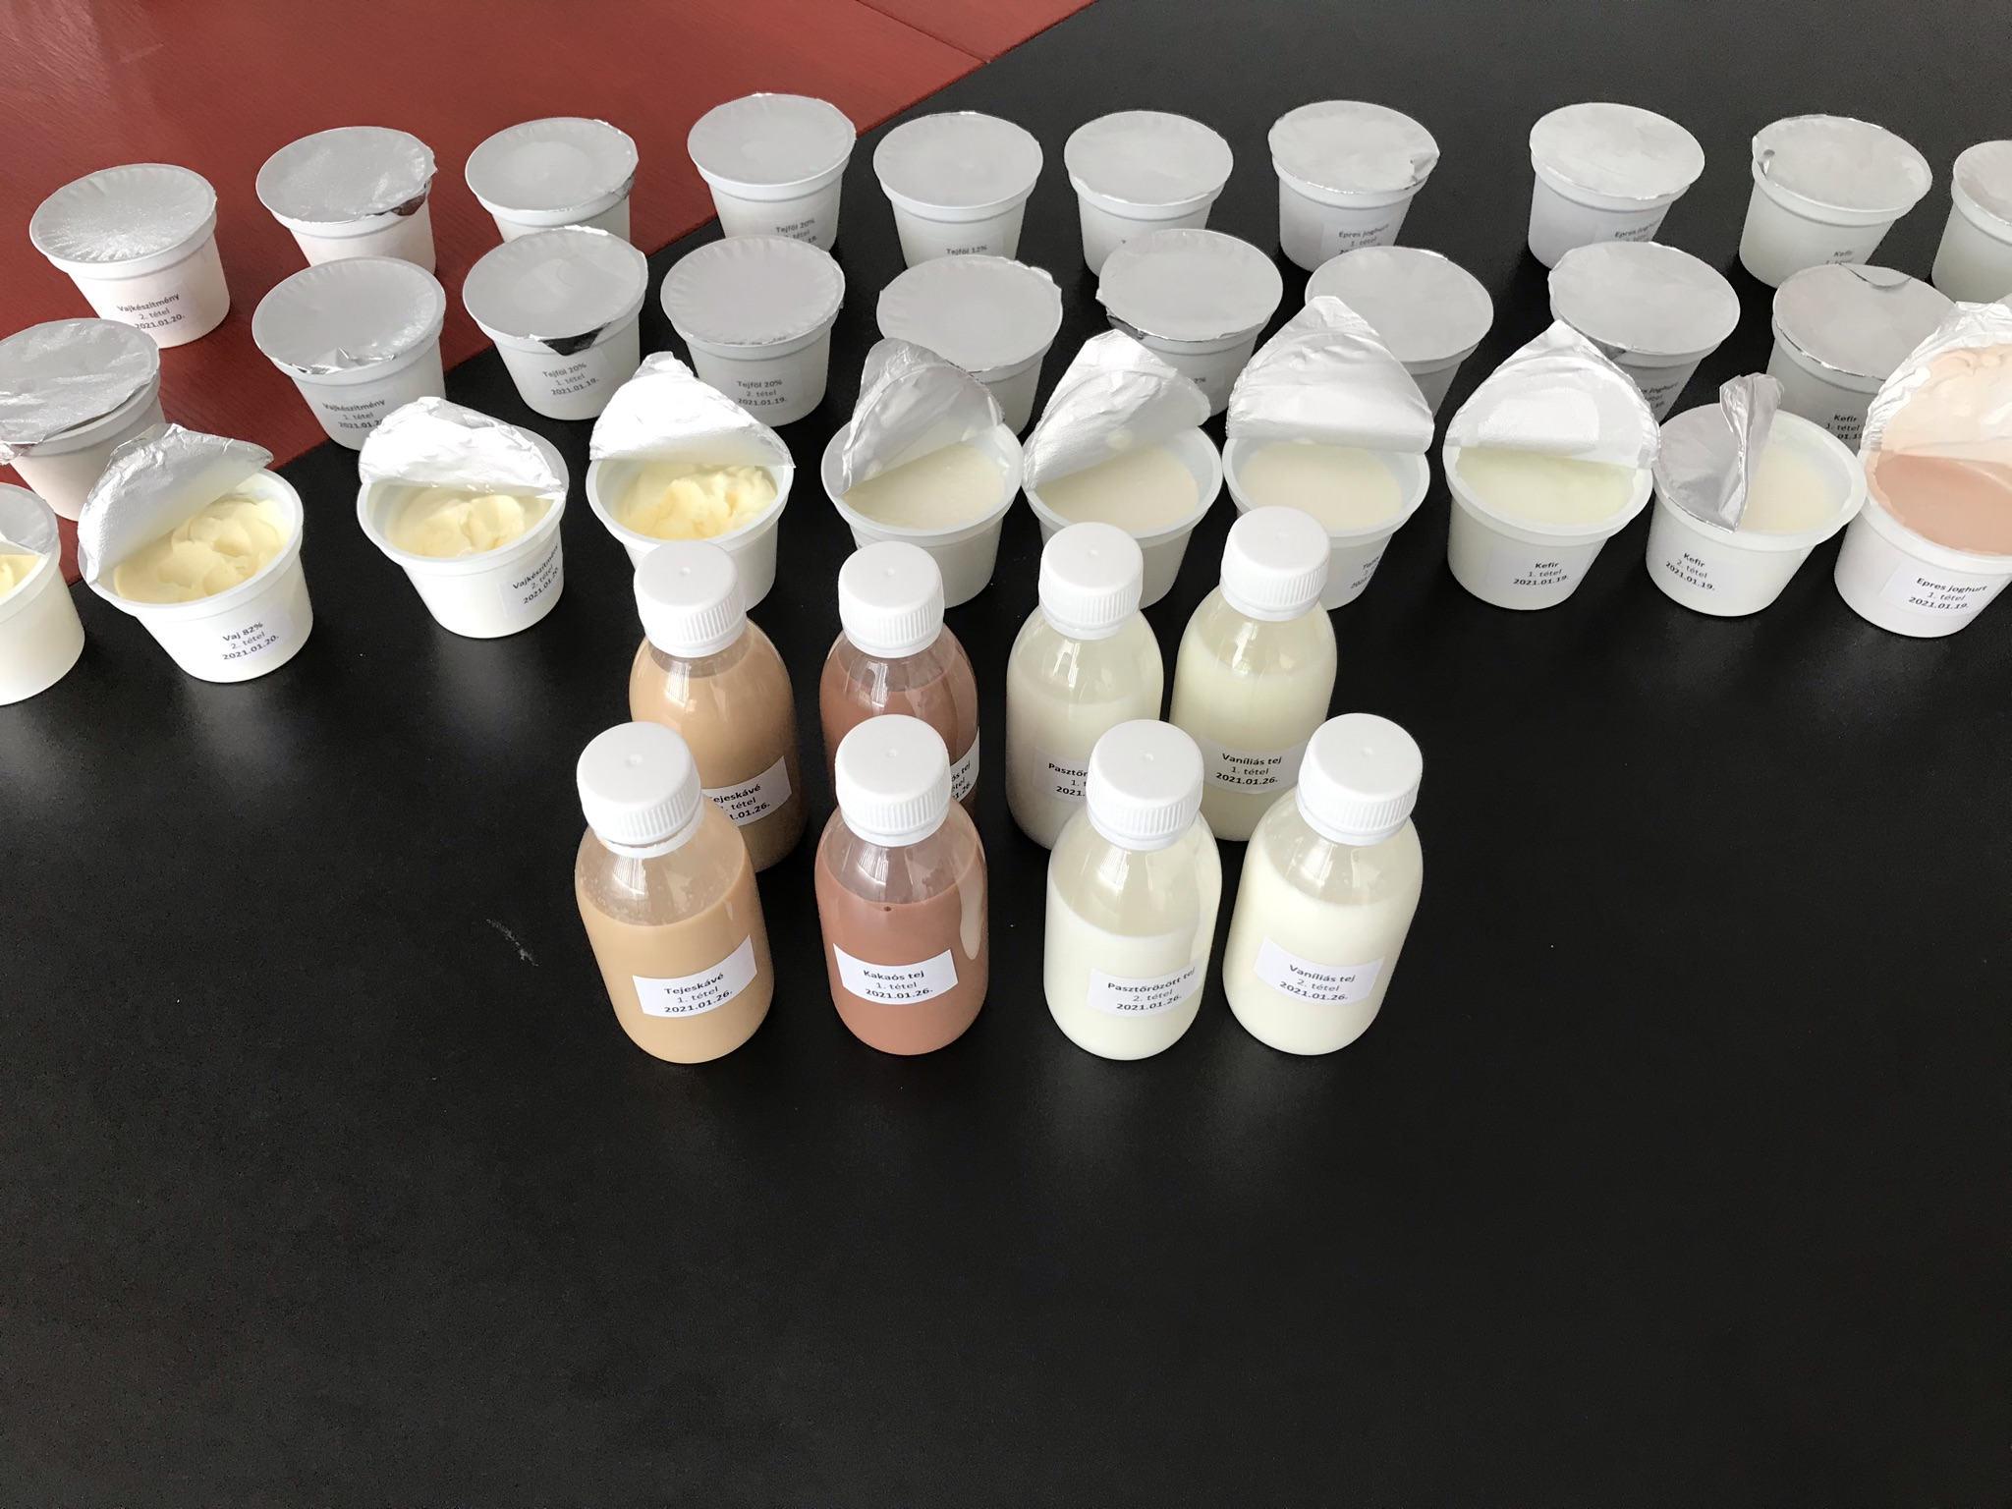
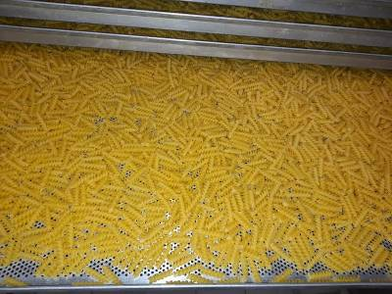
Élelmiszeripari kísérletek
Notes:
A termék célpiacának meghatározásakor megvizsgáltuk azokat a dúsított élelmiszer és takarmány előállító technológiákat, ahol a termék
bekeverése történhet. Az egyes egyedi élelmiszer előállítási technológiákhoz illeszkedve meghatároztuk azt a technológiai lépést, ahol az olajpárlat bekerülése történhet az alapanyagokba: 1. száraztészta gyártása során az alaptechnológia is tartalmazza a növényi olaj hozzáadását. Az E-
vitamint a tojáslé mennyiségéhez keveréssel adagoljuk. 2. A péksütemény próbagyártás során a recept tartalmaz hozzáadott
napraforgó olajat, ehhez mérőedényből adagolva a párlatot homogénen kevertük el a dagasztó edényben. A dagasztást
követő gyúrás és nyújtás technológiája olyan E-vitaminra homogén eredményt adott, hogy bármely fázisából vett minta a
termék homogén eloszlását támasztja alá. 3. A dúsított tejtermékekkel végzett kísérleteket a Magyar Tejgazdasági Kísérleti
Intézetében végezték. A kísérleti tejtermékek előállítása megegyezett a tejiparban szokásos gyártástechnológiával, így nem
volt szükség külön bekeverő egységre, a meglévő technológiával a homogenitás biztosított volt, a tokoferol mérési
eredmények is ezt támasztották alá. Most ezeket szeretném részletesen bemutatni.

Slide 4
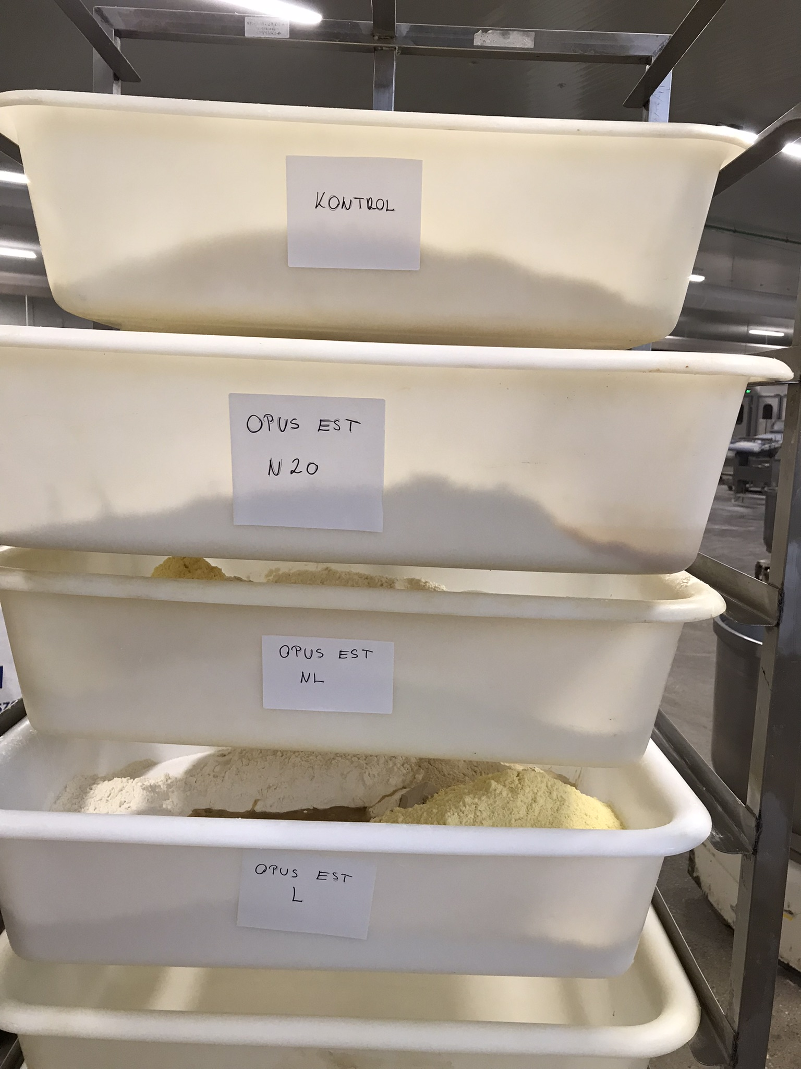
Péksütemény
Összetevők | KONTROL | OPUS EST N20 | OPUS EST NL | OPUS EST L
 | g | g | g | g
Búzaliszt BL 55 | 6000 | 5500 | 5500 | 5500
Élesztő | 200 | 200 | 200 | 200
Kristálycukor | 150 | 150 | 150 | 150
Napraforgó étolaj | 330 | 330 | 330 | 330
Vitális búzaglutin | 120 | 150 | 150 | 150
Zsíros tejpor | 300 | 300 | 300 | 300
Étkezési só | 100 | 100 | 100 | 100
Ivóvíz | 2800 | 2800 | 2800 | 2800
OPUS EST N20 | 0 | 8,0
OPUS EST NL | 0 |  | 10,4
OPUS EST L | 0 |  |  | 90
össztömeg | 10000 | 9538 | 9540 | 9620
várható tokoferol tartalom mg/100g | 2,4 | 2,4+3,44=5,84 | 2,4+3,59=5,99 | 2,4+0,16=2,56
Notes:
Az egyik ilyen termék a mindennapi reggelink része, a péksütemény. Lehetőséget kaptunk egy csepeli üzemben, a párlat kipróbálására. Azért, hogy a receptet a lehető legkisebb mértékben kelljen variálni, a kiflit választottuk próbának. Ezen a dián látható a recept, a várható tokoferol tartalomnak megfelelően variáltuk az egyes hozzáadott mennyiségeket.

Slide 5
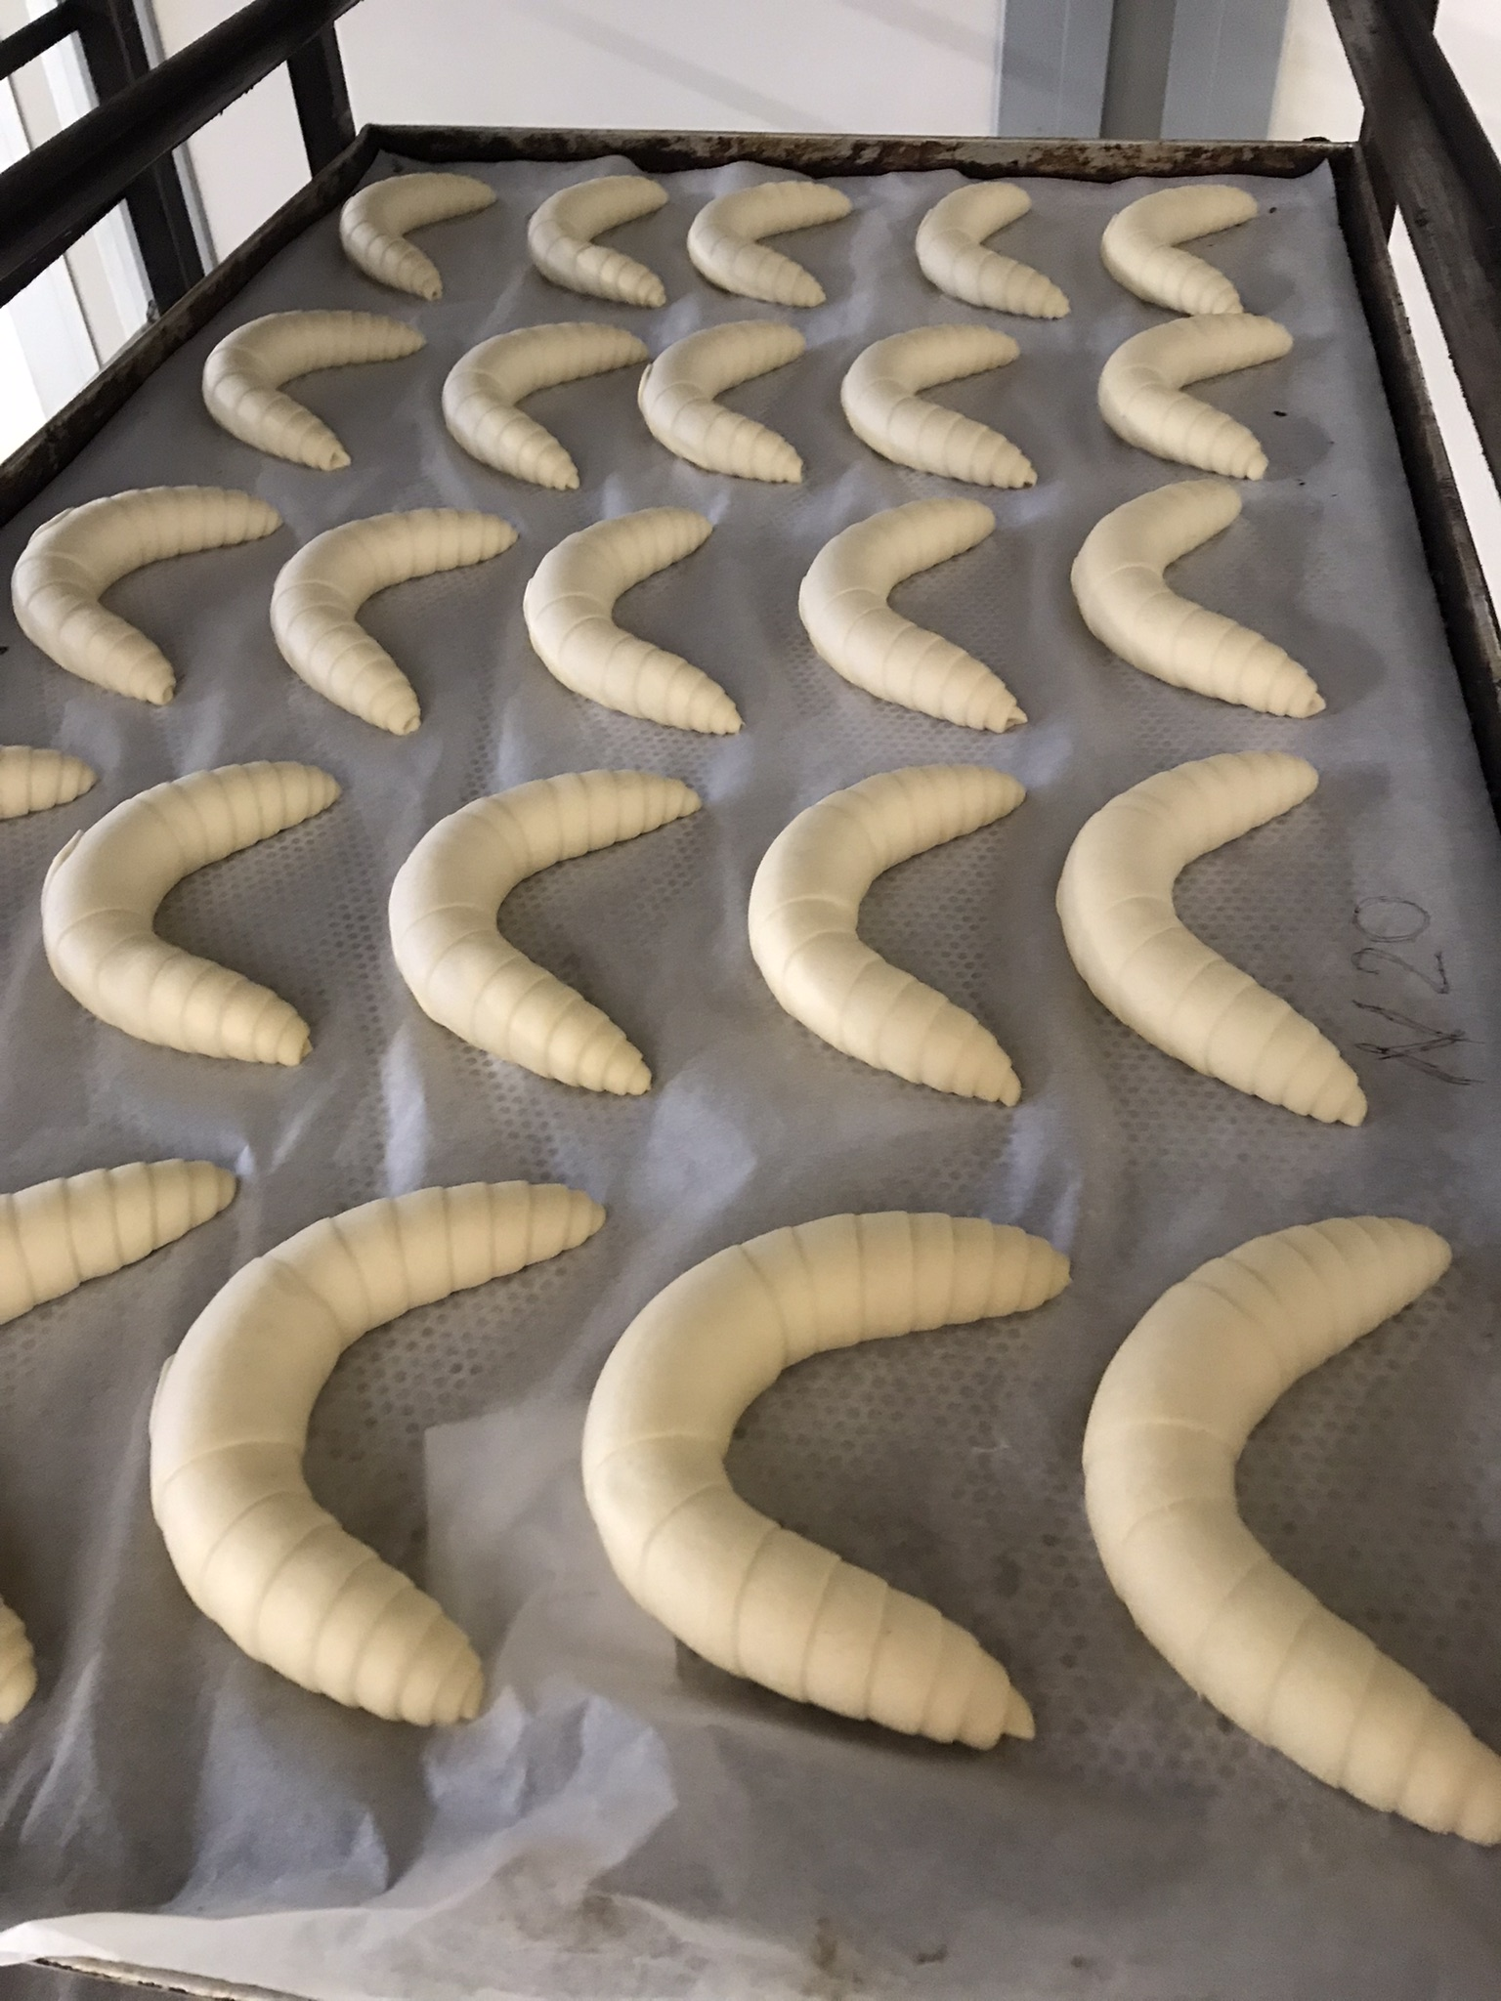
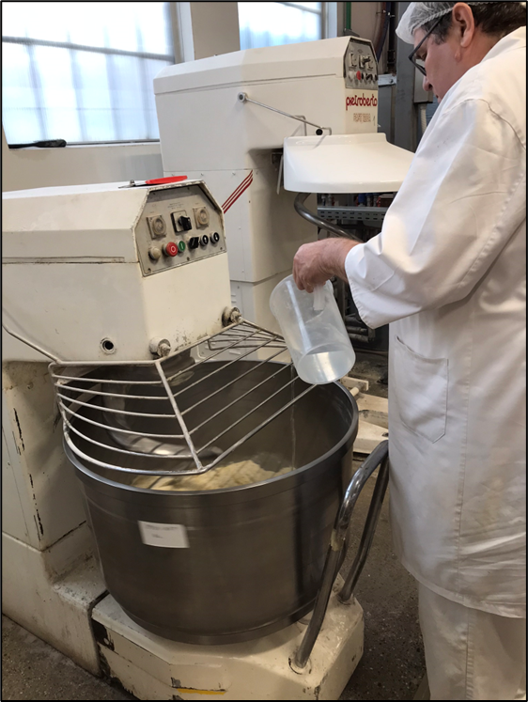
Péksütemény
Notes:
A technológia során a párlatot az olajhoz keverve semmilyen technológiai lépésen nem kellett változtatni. A tészta megőrizte állagát, jól nyújtható, jól megmunkálható alapanyagot biztosított. A késztermék kinézetében nem különbözött a párlat nélküli kiflitől, azonban tokoferol tartalmában jelentősen.

Slide 6
Péksütemény
Kontrol: adalékolás nélküli kifli
OPUS EST N20: napraforgó párlat
OPUS EST NL: napraforgó párlat:lenmagolaj 1:1 arányú keveréke
L: lenmagolaj
Notes:
A mérést egy normál fázisú folyadékkromatográffal végeztük. Az eredmények tükrözik a hozzáadott tokoferol mennyiségét az egyes késztermékekben és gyártási fázisokban is. A legjobb értéket az N20-szal adagolt kiflinél kaptuk. Nem számítottunk rá, de nem lepett meg minket, hogy a tokoferol antioxidáns hatása jól is jól vizsgázott, hiszen a megóvta az E-vitamint a technológia során, a kontroll mintában csökkenés fedezhető fel az E.vitamin tartalmat illetően, a párlattal dúsított termékekben azonban ez a csökkenés nem jelentkezett.

Slide 7
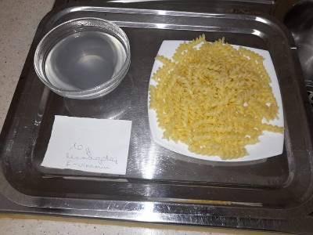
Csavart tészta
Összetevők | KONTROL | 1. kísérlet | 2. kísérlet | 3. kísérlet
Liszt (kg) | 100 | 100 | 100 | 100
Tojáslé (kg) | 18 | 18 | 18 | 18
Ivóvíz (kg) | 12 | 12 | 12 | 12
Napraforgó párlat (g) | 0 | 10 | 20 | 44
Lenmagolaj (g) | 0 | 10 | 20
várható tokoferol tartalom mg/100g | 0 | 0,31 | 0,62 | 1,9
Notes:
Második nekifutásra a csavar tésztát vettük be a vizsgálati körbe. Az Izsáki Házitészta Kft-nek ezúton is köszönve a lehetőséget, 3 kísérleti receptet állítottunk össze. A párlatot a tojáslé mennyiségéhez adtuk hozzá, amit a 4 tojásos száraztészta receptúrája szerint állítottunk be. Felhasználás előtt a dúsított tojáslevet 10 percet járatjuk a tojástartály keverő üstjében

Slide 8
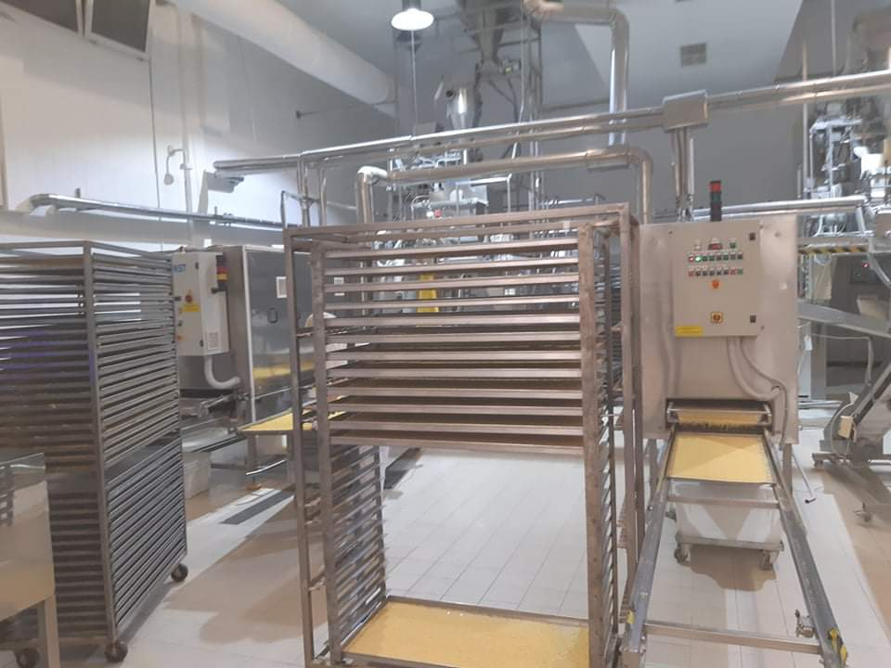
Csavart tészta
Notes:
A párlat a technológiába teljes mértékben beilleszthető volt, bekeveréskor olaj kicsapódást a tartály falán nem jelentkezik
Színbeli eltérés a kontrol mintához képest nem tapasztalható, idegen íz és illat nem jelentkezett.

Slide 9
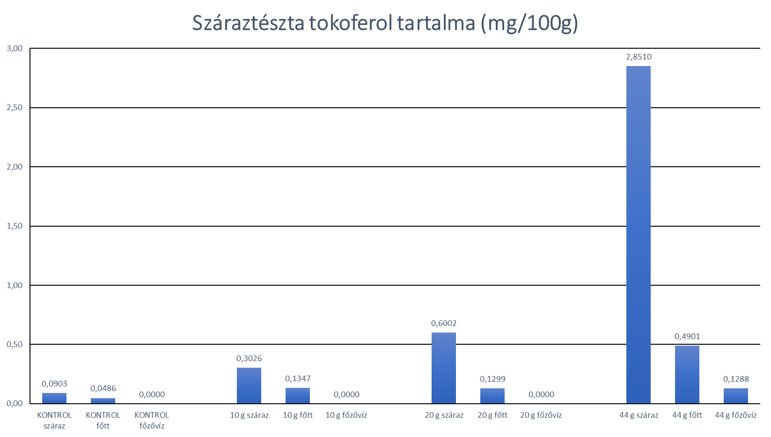
Csavart tészta

Slide 10
Tejtermékek
Dezodorált olajból készült napraforgó párlat; 4,4 m/m% | Zsír-tartalom % | Recept szerint termék mg/100 g | Tokoferol tartalom mg/100 g termékben | Fogyasztási egységben bevitt mennyiség a recept szerint | Szükséges napi bevitel g ban | Nap szükséges mennyiségét ennyi %-ban fedezi 100 g elfogyasztása
Tejföl 12% | 12 | 45 | 1,935 | 1,935 | 100 | 15,48
Tejföl 20% | 20 | 45 | 1,935 | 1,935 | 100 | 15,48
Kefír | 3,1 | 45 | 1,935 | 1,935 | 100 | 15,48
Epres joghurt | 2,9 | 45 | 1,935 | 1,935 | 100 | 15,48
Vajkészítmény | 65 | 225 | 9,675 | 9,675 | 20 | 15,48
Vaj 82% | 82 | 225 | 9,675 | 9,675 | 20 | 15,48
Pasztőrözött tej 1,5 % | 1,5 | 22 | 0,946 | 0,946 | 200 | 15,14
Kakaós tej 1,5 % | 1,5 | 22 | 0,946 | 0,946 | 200 | 15,14
Tejes kávé 1,5 % | 1,5 | 22 | 0,946 | 0,946 | 200 | 15,14
Vaníliás tej 2,8 % | 2,8 | 22 | 0,946 | 0,946 | 200 | 15,14

Slide 11
Tejtermékek

Slide 12
Tejtermékek

Slide 13
Tejtermékek

Slide 14
Összefoglaló
3 féle párlat – E-vitamin tartalmában eltérő
Technológiába változtatás nélkül beépíthető
Homogénen elkeverhető
Antioxidáns hatása védi a lebomlástól
Természetes összetevő
Vitamin tartalom kimutatható mértékű emelkedése
Notes:
Az összetételük alapján, a legkedvezőbb párlatok kiválasztását követően, három, mint hatóanyagában eltérő funkciót
betöltő terméket választottunk ki kísérletekhez. Az Opus Est N20, hatóanyagában magas tokoferol tartalom, az Opus Est
NL, a hatóanyagában az emberi fogyasztás szempontjából a napi tokoferol és omega 3 szükségletet biztosító terméket, illetve az Opus Est L terméket, amely zsírsav összetételében kiemelkedő. Az ezekkel végzett élelmiszeripari kísérlet bemutatták, hogy ezek a termékek a receptek gyökeres változtatása nélkül a termékbe keverhetők, azon érzékszervi változást nem okoznak, ellenben beltartami értékét, vitamin tartalmát kimutatható mértékben növelik.

Slide 15
Köszönöm a figyelmet!

